Slide 1
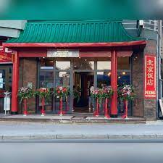
IUN: U KINESKOM RESTORANU
KINESKI RESTORAN PEKING

Slide 2
Učenici 7.a razreda, polaznici Kineske napredne grupe (Andrej, Ivan, Filip i Leda) bili su u kineskom restoranu u utorak 2.svibnja 2023. sa svojom učiteljicom (lao shi Pan Li), Lidijom Pavlek!
Ručak su započeli sa predjelom, nastavili s glavnim jelom i završili sa desertom.
Evo jelovnika:
菜单 JELOVNIK
Predjelo: Càidān
春卷
Chūnjuǎn PROLJETNE ROLICE 饺子Jiǎozi KNEDLE
Glavno jelo:
竹笋蘑菇汤
Zhúsǔn mógū tāng JUHA S BAMBUSOM I GLJIVAMA 米饭 RIŽA
mǐfàn
脆皮鸭 HRSKAVA PATKA
Cuì pí yā 川菜鸡 PILETINA SECHUAN
Chuāncài jī 宫保肉 SVINJETINA GONGPAO
Gōng bǎo ròu
Desert: pohani sladoled i pohani ananas

Slide 3
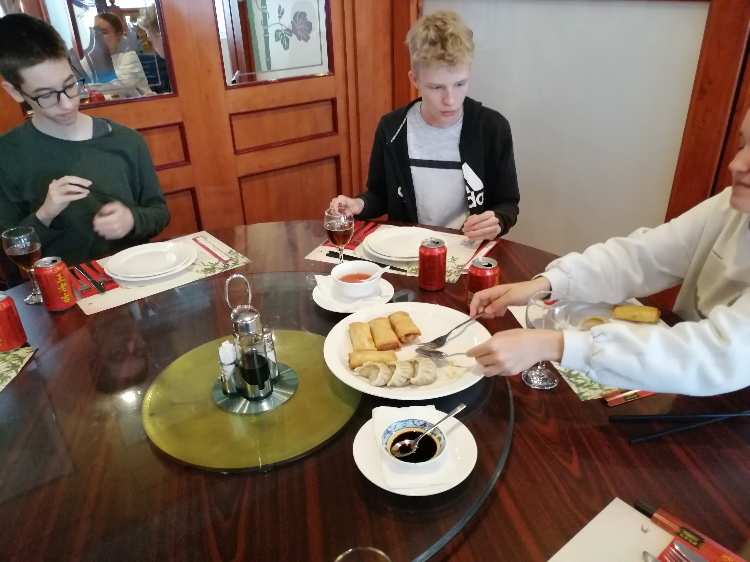
PREDJELO:
Proljetne
rolice i
knedle.

Slide 4
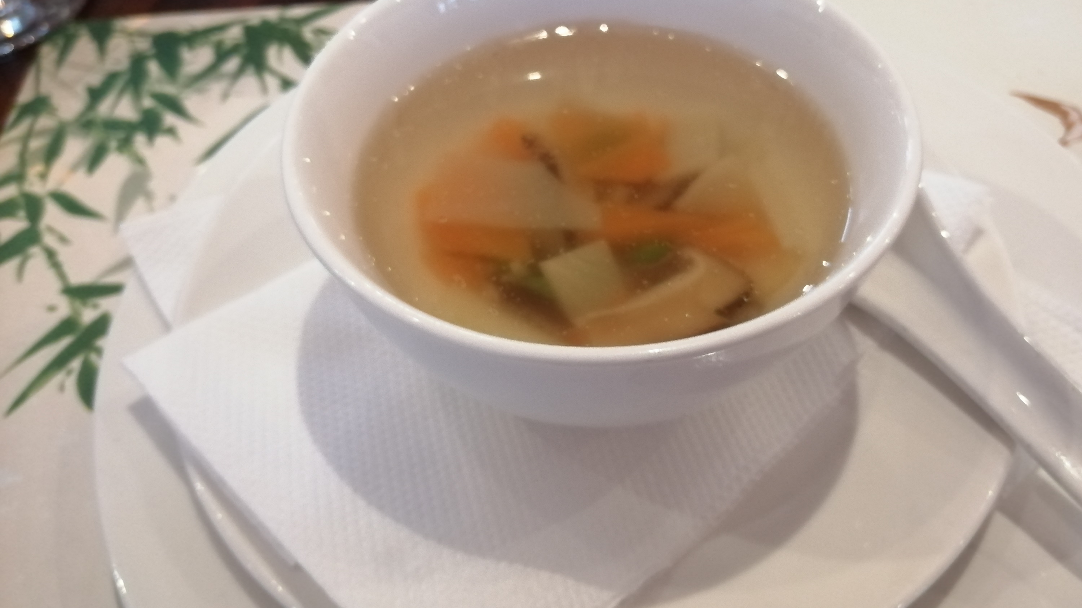
Juha s gljivama i bambusom.

Slide 5
Glavno jelo: riža,
patka, piletina i
svinjetina.
Limenke su bile pune kineskog čaja, a ne piva.

Slide 6
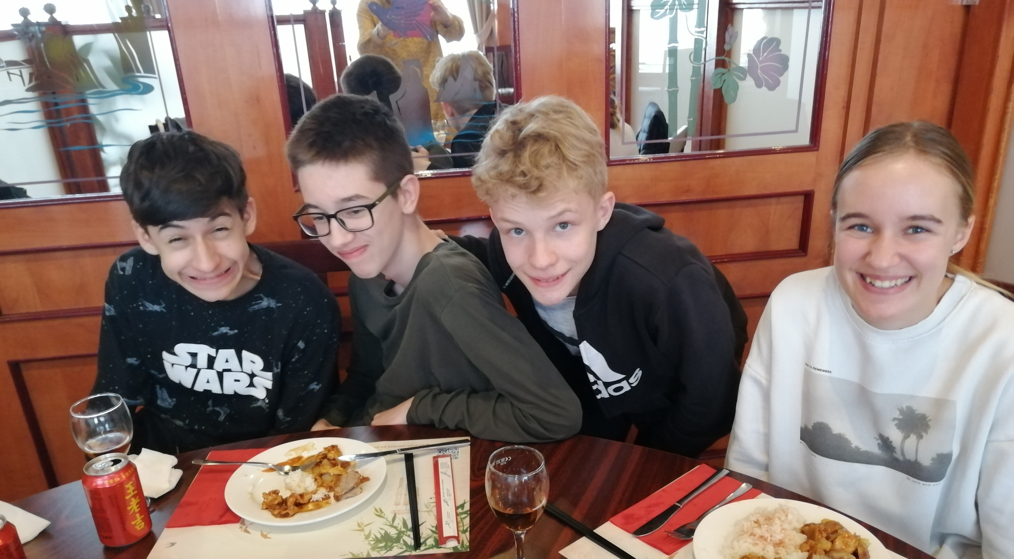

Slide 7
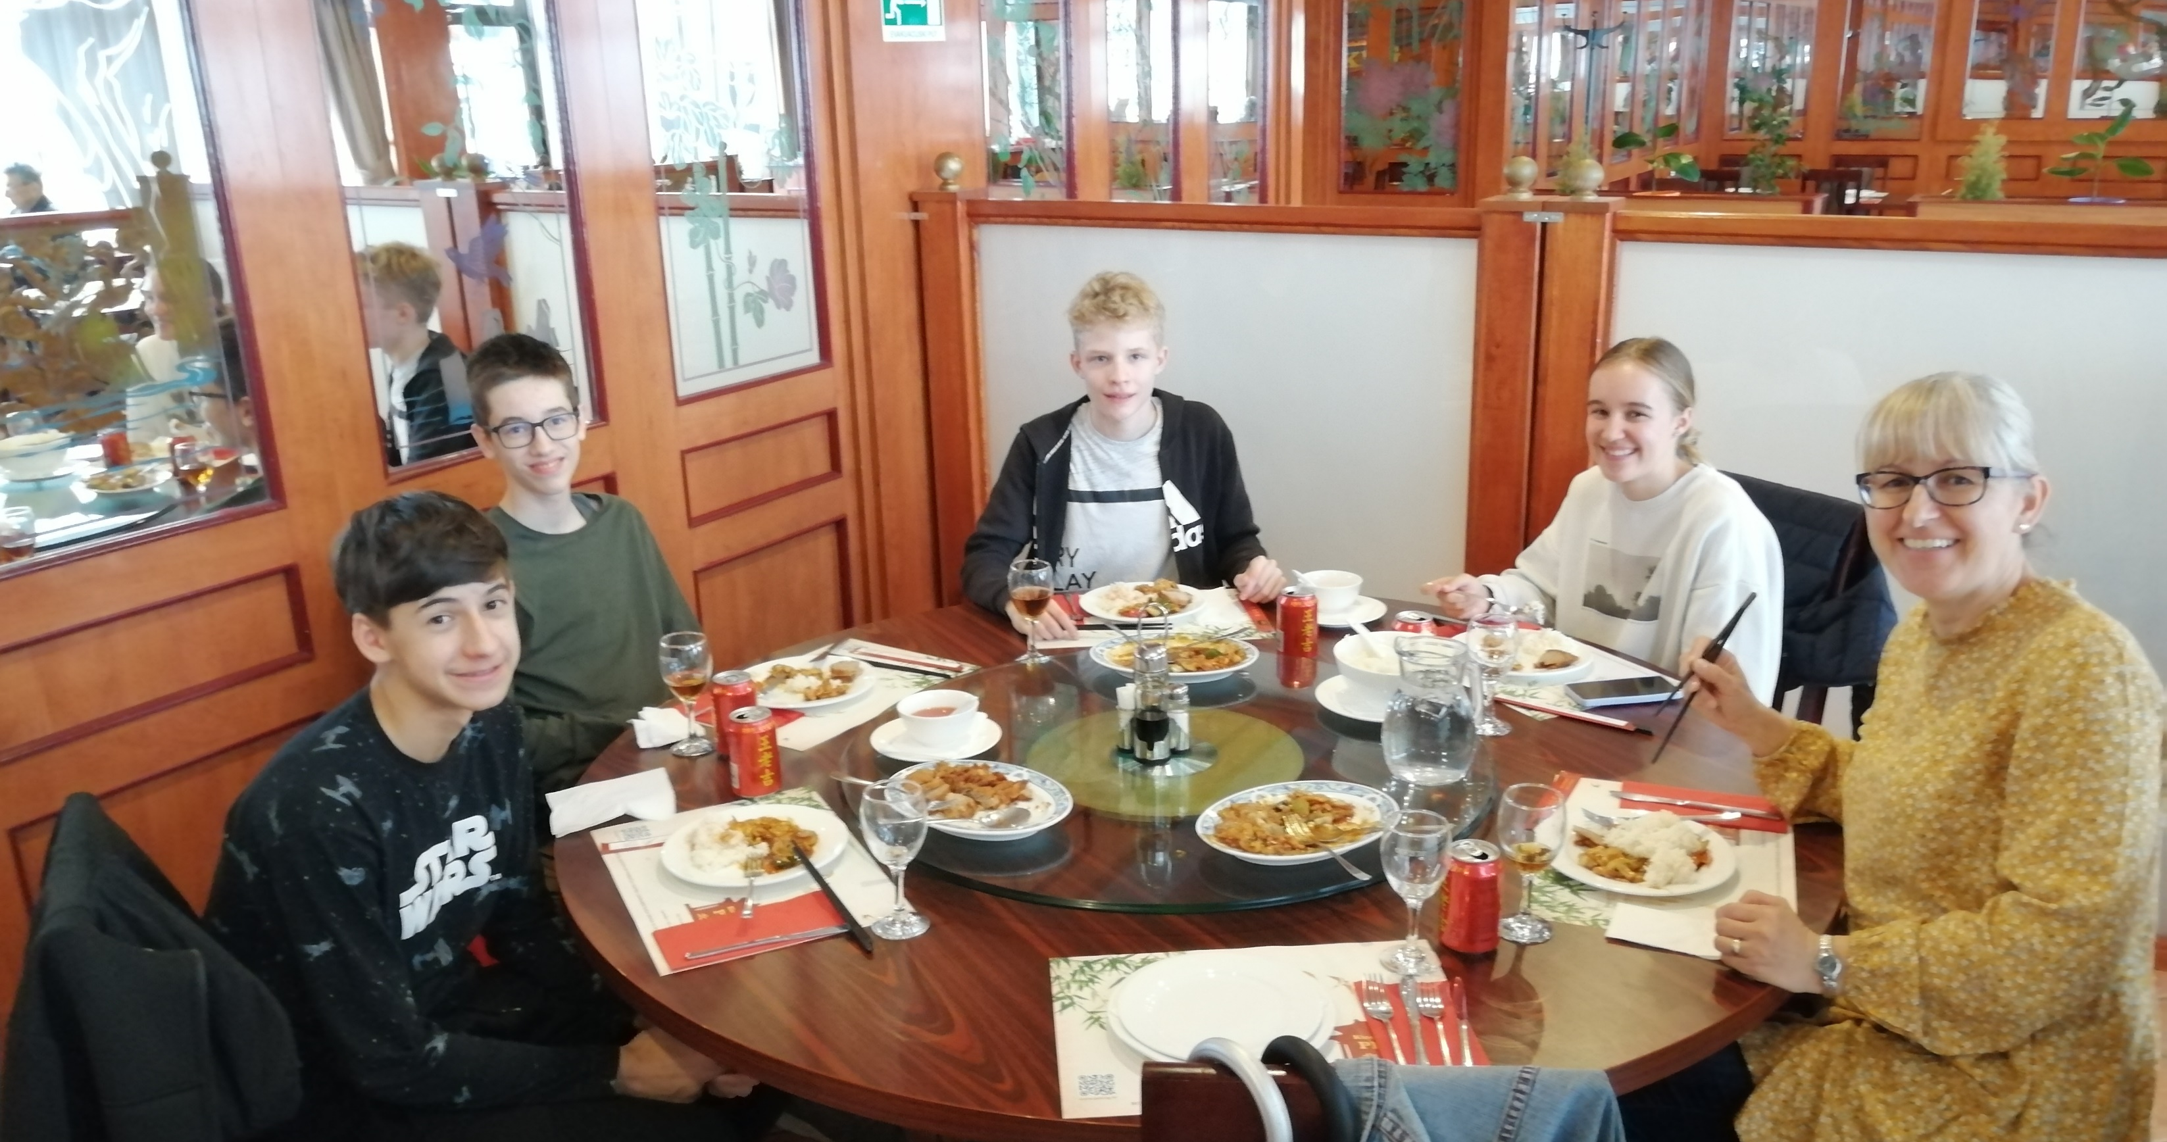

Slide 8
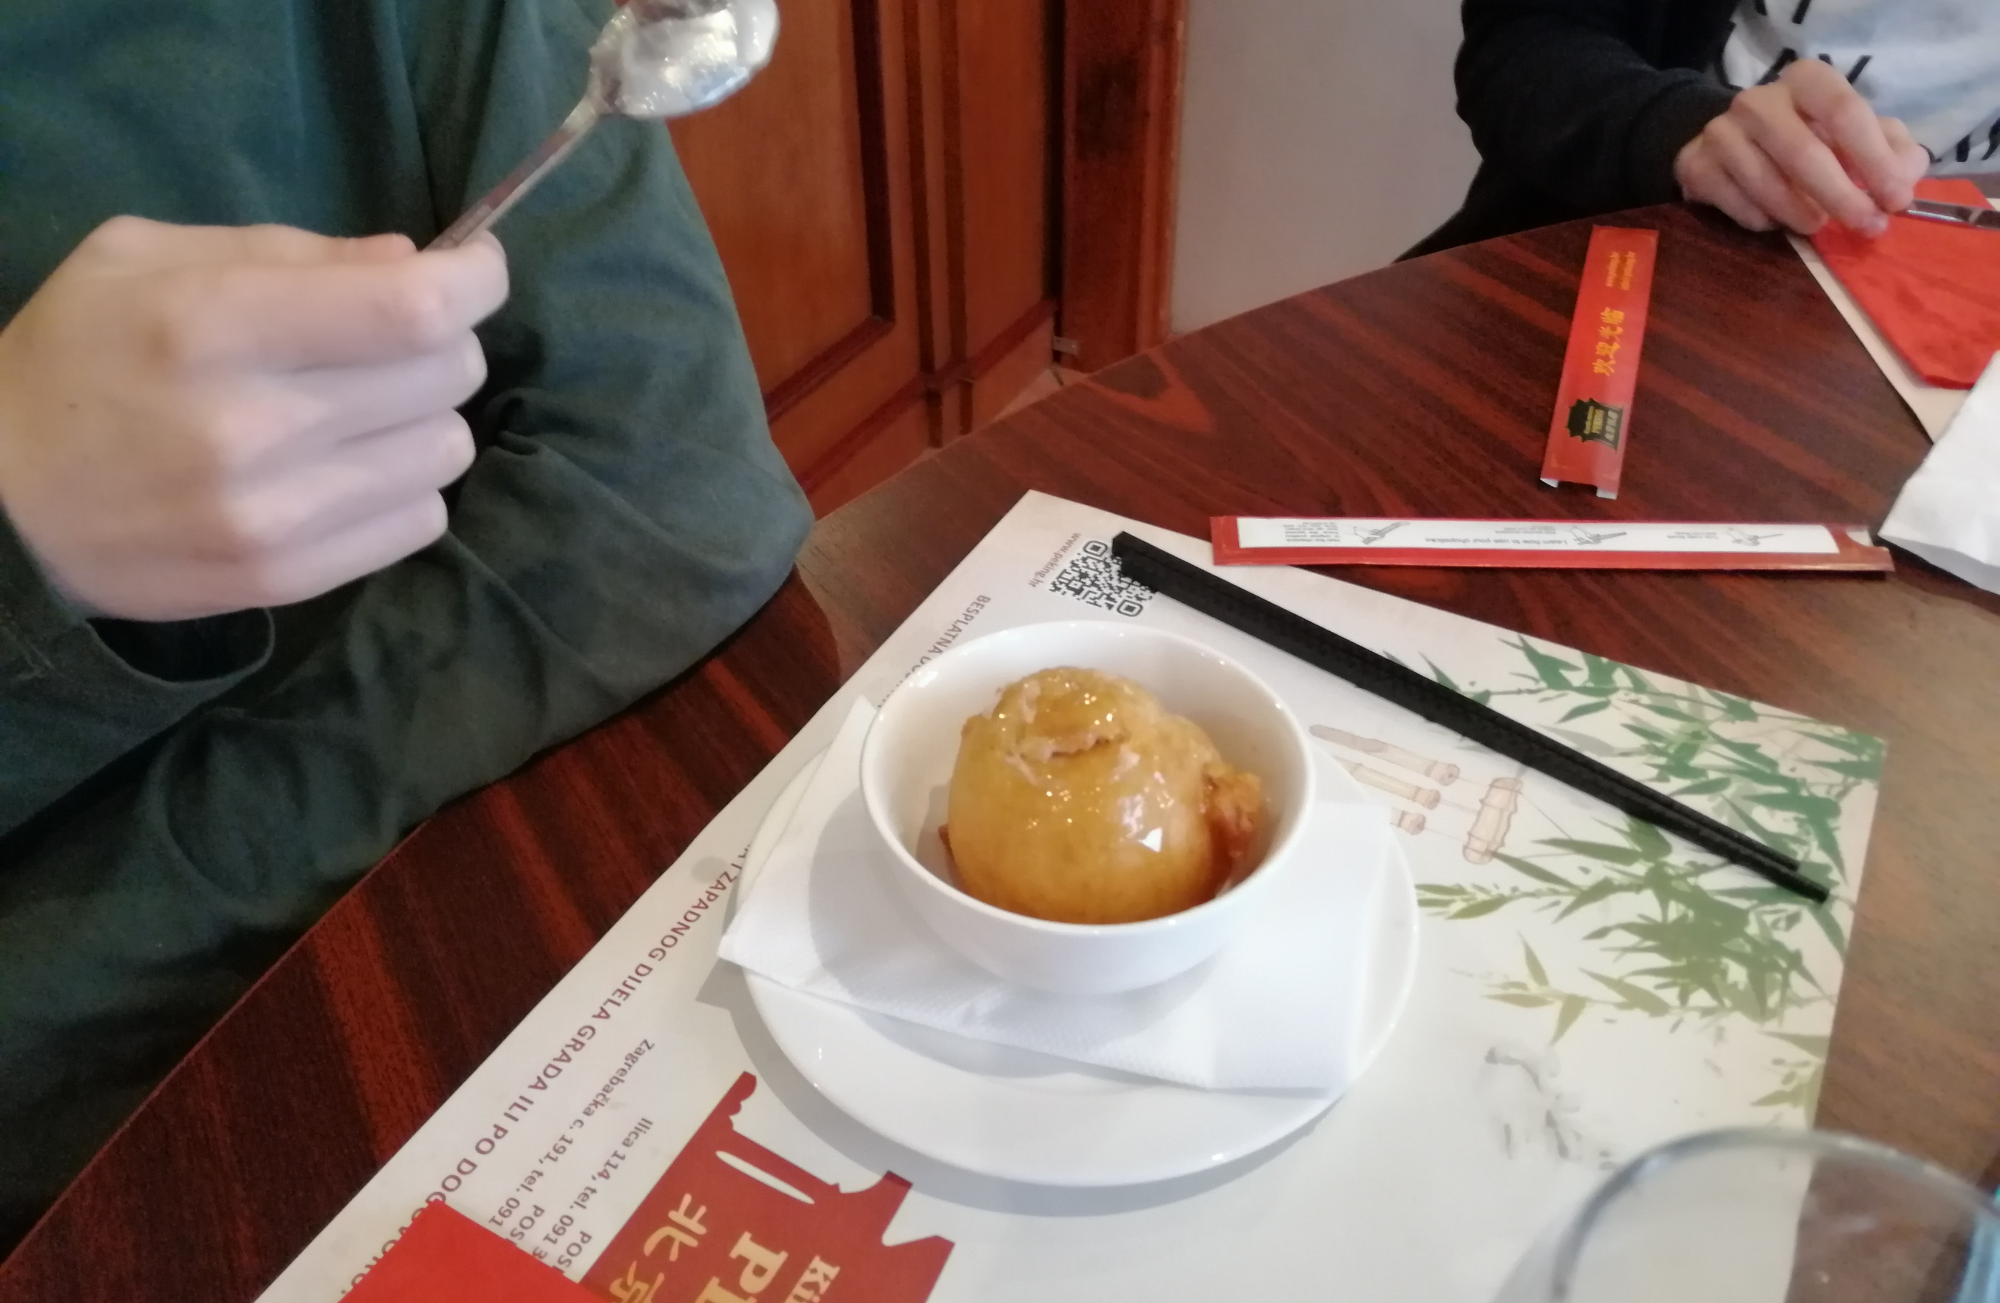
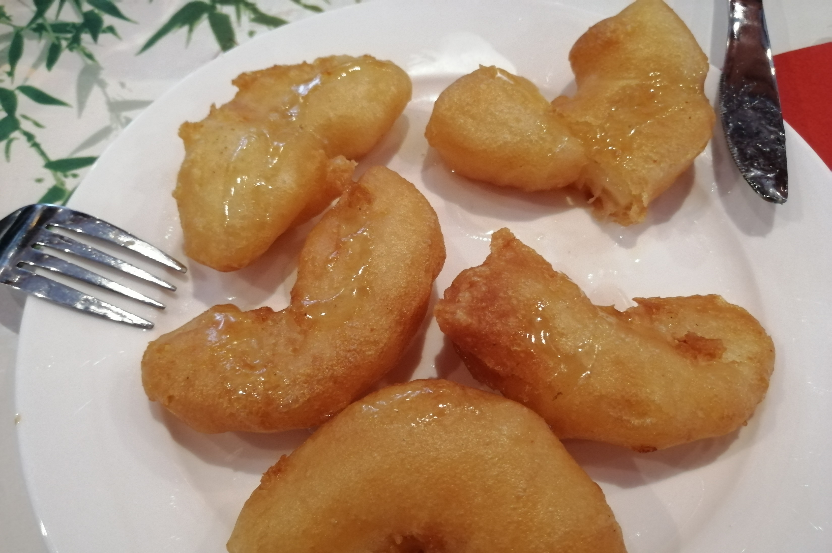
Završili smo sa desertom: pohani sladoled i pohani ananas.

Slide 9
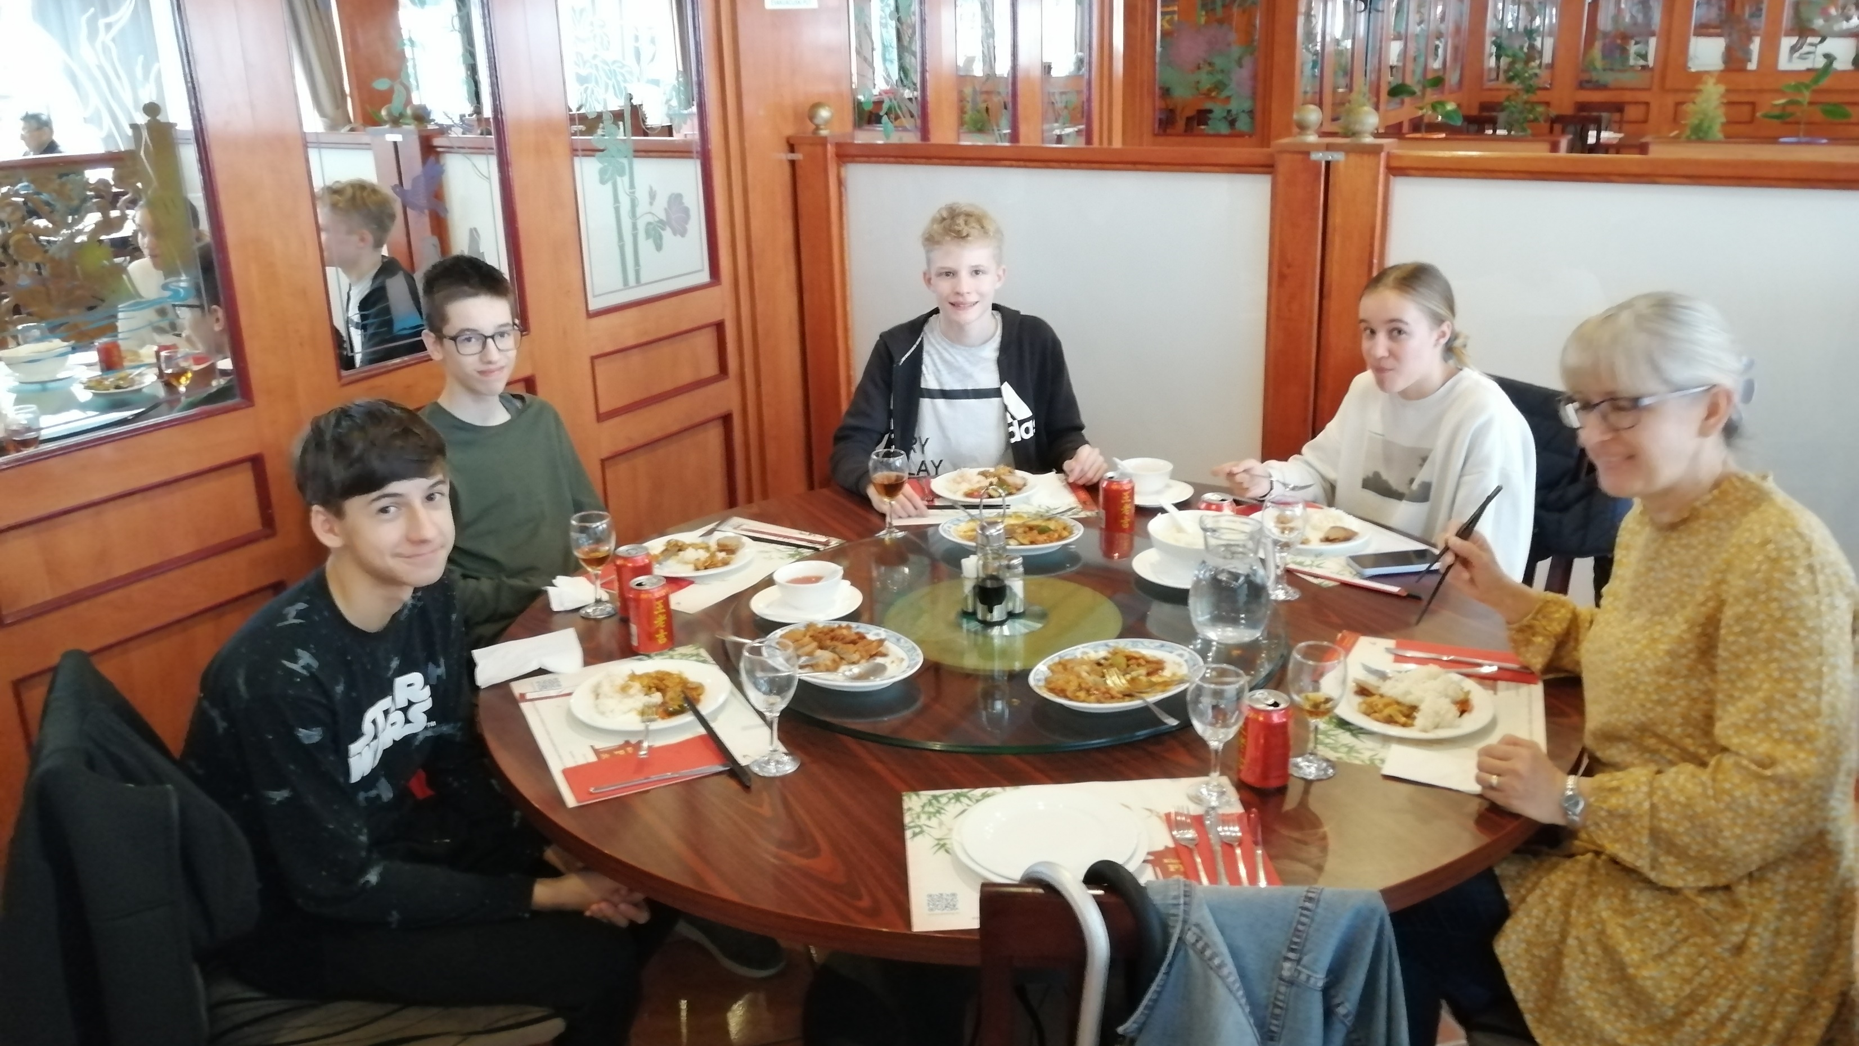
Bilo je ukusno.
Zai jian! (Doviđenja!)

